Slide 1
ВТОРАЯ ЖИЗНЬ ВЕЩЕЙ:
ПОВТОРНОЕ ИСПОЛЬЗОВАНИЕ И ПЕРЕРАБОТКА
ПРЕЗЕНТАЦИЮ ПОДГОТОВИЛА ученица 9 «а» класса МОУ «ЛСОШ №1» КАПОТОВА ЕЛИЗАВЕТА

Slide 2
ДЕЯТЕЛЬНОСТЬ ЧЕЛОВЕКА
РАЗВИТИЕ ПРОМЫШЛЕННОСТИ
ДОБЫЧА ПОЛЕЗНЫХ ИСКОПАЕМЫХ
ВЫРУБКА ЛЕСОВ

Slide 3
ПРОБЛЕМА МУСОРА

Slide 4
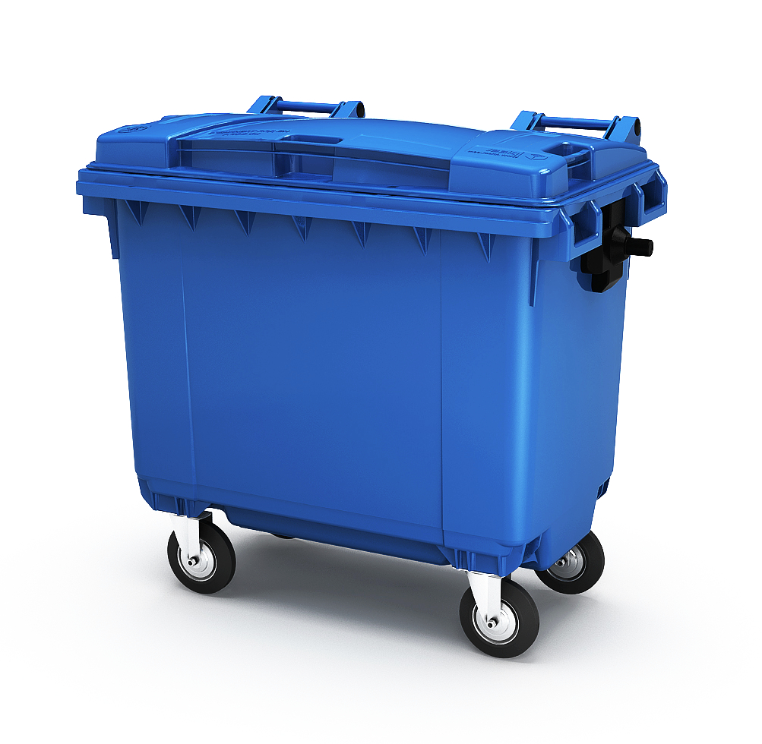
ЧЕЛОВЕК ЗА 1 ГОД «ВЫРАБАТЫВАЕТ» ДО 250 КГ БЫТОВЫХ ОТХОДОВ

Slide 5
КЛАССИЧЕСКИЙ ПУТЬ УДАЛЕНИЯ ОТХОДОВ
КОНТЕЙНЕР
МУСОРОВОЗ
СВАЛКА
РЕКУЛЬТИВАЦИЯ

Slide 6
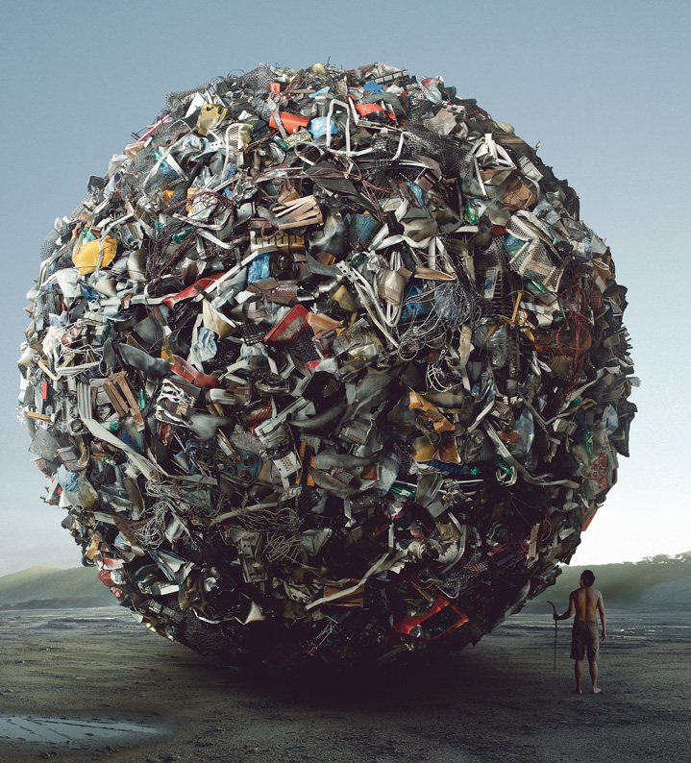

Slide 8
Сжигание 1 тонны мусора = 240 кВтч электроэнергии.

Slide 9
1 тонна мусора:
СОДЕРЖИТ 400 КГ БУМАГИ
ЭКОНОМИЯ 500 кВтч

Slide 10
1 тонна мусора:
СОДЕРЖИТ 17 КГ АЛЮМИНИЯ
- 500 гр. ТОКСИЧНЫХ ВЕЩЕСТВ
ЭКОНОМИЯ 260 кВтч

Slide 11
1 тонна мусора:
СОДЕРЖИТ 260 КГ ПИЩЕВЫХ ОТХОДОВ
БИОГАЗ, УДОБРЕНИЯ
ЭКОНОМИЯ 60 кВтч

Slide 12
МУСОРОПЕРЕРАБАТЫВАЮЩИЙ ЗАВОД
СТРОИТЕЛЬСТВО ОБХОДИТСЯ В 20 МЛН. ДОЛЛАРОВ

Slide 13
КОНТЕЙНЕРЫ ДЛЯ РАЗДЕЛЬНОГО СБОРА МУСОРА НА УЛИЦАХ

Slide 14
КОНТЕЙНЕРЫ ДЛЯ РАЗДЕЛЬНОГО СБОРА МУСОРА В КВАРТИРАХ

Slide 15
Цвет |  | Тип отходов
 | Зелёный | Стекло (бутылки, стаканы)
 | Синий | Газеты, журналы и другие печатные издания
 | Желтый | Картон, пустые пластиковые упаковки
 | Черный | Органические остатки, пищевые отходы (например: компост)
 | Коричневый | Опасные отходы (батарейки)
 | Красный | Неперерабатываемые отходы
 | Оранжевый | Пластиковые бутылки и пластиковые упаковки

Slide 16
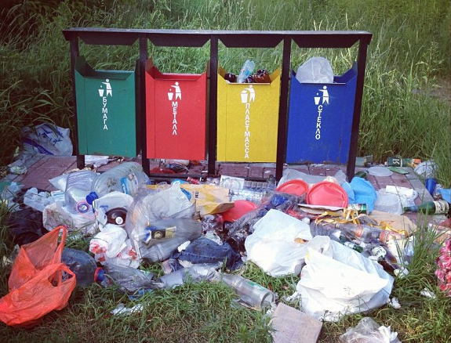
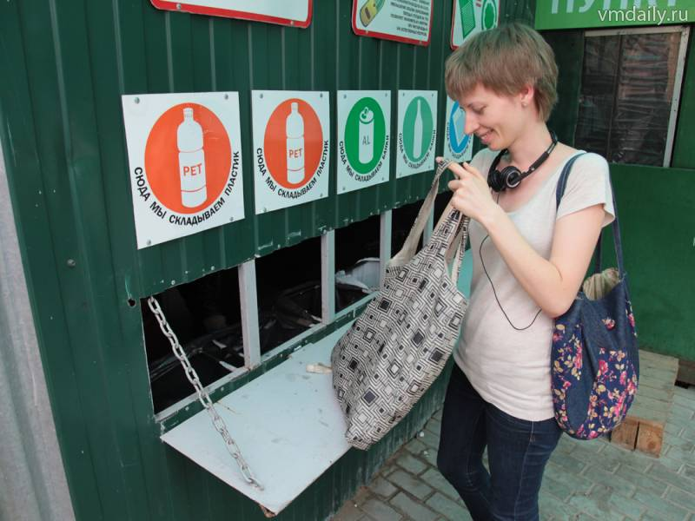

Slide 17
УПАКОВОЧНЫЙ МАТЕРИАЛ
ПЕЧАТНАЯ ПРОДУКЦИЯ

Slide 18
МЕТАЛЛ
ПЛАСТИК
РЕЗИНА
СТЕКЛО

Slide 19
РОМАШКИ ИЗ ПЛАСТИКОВЫХ БУТЫЛОК НА ПРИУСАДЕБНОМ УЧАСТКЕ
СУМКА ИЗ НЕНУЖНЫХ КУСОЧКОВ РАЗЛИЧНОЙ ТКАНИ

Slide 20
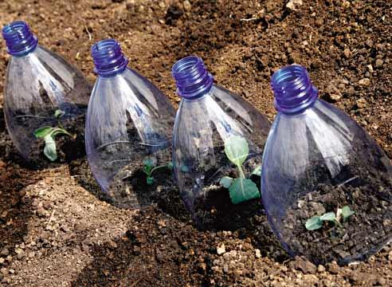
МИНИ-ПАРНИЧКИ ИЗ ПЛАСТИКОВЫХ БУТЫЛОК ДЛЯ РАСТЕНИЙ
ПЛАСТИКОВЫЕ ЁМКОСТИ ДЛЯ ВЫРАЩИВАНИЯ РАССАДЫ

Slide 21
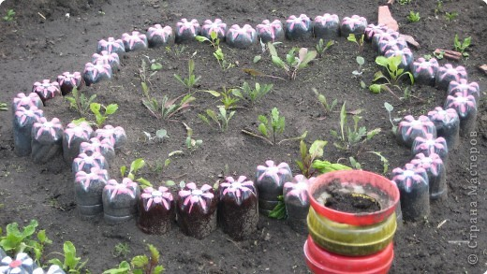
КЛУМБА ИЗ ПЛАСТИКОВЫХ БУТЫЛОК
ПЛАСТИКОВЫЕ ЁМКОСТИ ДЛЯ ЗАМОРОЗКИ ПРОДУКТОВ

Slide 22
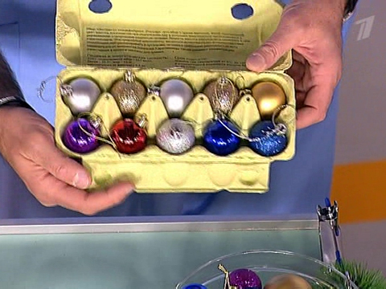
УПАКОВКА ИЗ-ПОД ЯИЦ ДЛЯ ХРАНЕНИЯ НОВОГОДНИХ УКРАШЕНИЙ
КОРОБКА ИЗ-ПОД ПЕЧЕНЬЯ ДЛЯ ХРАНЕНИЯ КАТУШЕК С НИТКАМИ

Slide 23
ДАВАЙТЕ ЖИТЬ ПОД ЛОЗУНГОМ «ОТХОДЫ – В ДОХОДЫ !»

Slide 24
СПАСИБО ЗА ВНИМАНИЕ!

